Slide 1






Estela Barrasa Polo
Eun Young Cho Eoh (Plata)
Jesús Galán Gutiérrez
Natalia García García
Óscar Gómez Aparicio
Jorge Mercado Martín

Slide 2


Slide 3
Aplicación Web para mostrar noticias de distintos periódicos digitales existentes.
Administrador para poder redactar las distintas noticias y mostrarlas. Además administra las diferentes RSS.
Ver la aplicación

Slide 4

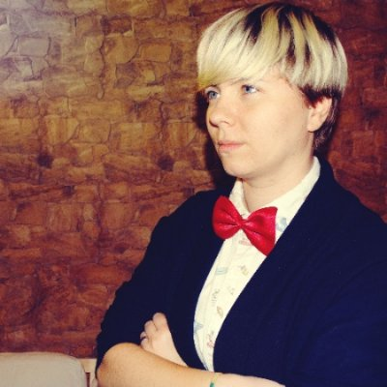

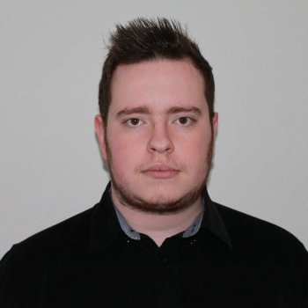

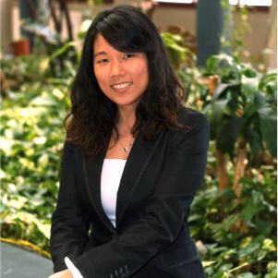
Óscar Gómez Aparicio https://www.linkedin.com/in/oscar-gomez/ | Estela Barrasa Polo https://www.linkedin.com/in/estelabarrasa/ | Jesús Galán Gutiérrez https://www.linkedin.com/in/jes%C3%BAs-gal%C3%A1n-336438138/
Jorge Mercado Martín https://www.linkedin.com/in/jorge-mercado-martin/ | Natalia García García https://www.linkedin.com/in/nataliagarcia17/ | Eun Young Cho Eoh (Plata) https://www.linkedin.com/in/eun-plata/

